Slide 1

TALLER DE PROYECTOS 3
Módulo: Control de Calidad
Integrantes:
Carlos Ricaldi Janet Sanchez
Cristian Machare Yicela Vega

Slide 2
Temario
Informe
Revisión y correcciones del entregable final de TP2
Diagrama de patrones de diseño aula v. y sustento teórico -
Modelo de datos script tablas integrada - diagrama base de todos modelo
Software
Script de base de datos integrado
Código versionado en el repositorio
CUS programado de acuerdo a los patrones propuestos

Slide 3
Informe

Slide 4
Corrección del entregable TP2
Lenguaje de programación utilizado.
Generalizar actor de sistema consultor ( Jefe Calidad y Supervisor servicio técnico)
Faltan especificaciones en CUS a programar
Faltan Pre y Post Condiciones
Establecer el flujo básico por etapas

Slide 5
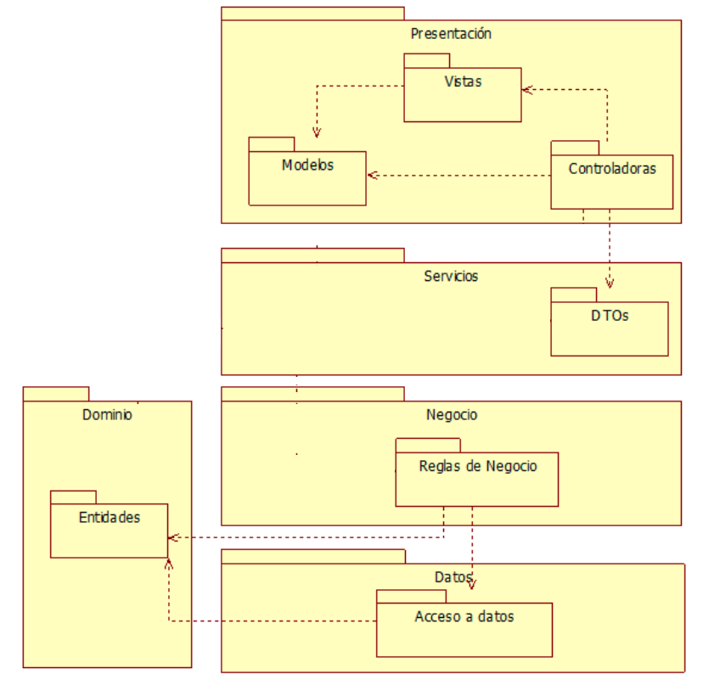
Diagrama de Arquitectura

Slide 6
Capas Lógicas del Sistema
Presentación
Es la capa con la que interactúa el usuario final. En el sistema ETNA la comunicación se realizará a través de formularios Web.
Está compuesta por:
Modelos : Se trata de los objetos de información que se mostrarán y a la vez obtendrán en cada pantalla del sistema ETNA.
Vistas: Son los formularios Web con los que interactúa el usuario final.
Controladoras: Clases que enlazan los modelos a sus respectivas vistas. Igualmente, se encarga de comunicarse con la capa de servicios para obtener información y realizar las operaciones solicitadas por los usuarios.

Slide 7
Capas Lógicas del Sistema
Servicios.
Agrupa funcionalidad de la capa de negocio para ser expuesta a la capa de presentación. No se limita a llamar a métodos de la capa de negocio. Organiza las llamadas a un conjunto de clases de negocio para ofrecer una funcionalidad muy concreta a la capa de presentación.
Compuesta por :
DTO’S:
Son los objetos que se envían a través de la capa de presentación y de servicios para intercambio de información. El propósito de los mismos es mantener una comunicación “ligera” y solo enviar los datos necesarios a través de la red.

Slide 8
Capas Lógicas del Sistema
Negocios.
Modelar la lógica del negocio explicada en la especificación de casos de uso. Estas clases tendrán la responsabilidad de los algoritmos operativos y de cálculo, así como los medios para obtener los datos de la capa de datos y enviarlos a la capa de servicios.
Reglas de negocio: Son el conjunto de clases antes descritas.
Datos.
La capa de datos corresponde al conjunto de clases dedicadas a la gestión directa de la persistencia del sistema. Ellas se encargan de establecer la conexión con la base de datos y mediante la ejecución de transacciones permitir el almacenamiento y recuperación de los datos persistentes.
Acceso a Datos Capa de las clases que permiten el acceso a los datos directamente a un repositorio persistente de información.

Slide 9
Capas Lógicas del Sistema
Dominio.
Capa que contiene a las entidades que son utilizadas por la clase de Servicios, Negocio y Acceso a datos. En su mayoría, se corresponden con tablas del modelo de datos.
Entidades Conjunto de clases antes descritas.

Slide 10
Diagrama de Arquitectura
Lenguaje de programación: C#
Framework de desarrollo: .NET
Framework de persistencia:
Entity Framework : Se utilizará la librería EntityFramework v5.0 para manejar la persistencia de información entre la aplicación y la base de datos.
Base de datos relacional: SQL Server 2008 R2

Slide 11
Diagrama de Patrones - Sustento Teórico
Utilizado - Web Forms:
ASP.NET es uno de los pilares fundamentales del Framework .NET, permite la separación entre el código de servidor y el markup HTML.
La estructura típica de una página Web Forms se compone por un lado de un fichero *.aspx en el que se define la estructura HTML y se añaden declarativamente los controles de servidor de la página Tenemos el fichero de código code behind, *.aspx.cs o *.aspx.vb. Luego, ambos ficheros se compilan en ensamblados que contienen el código de servidor que genera el HTML emitido al ejecutar la página.
Recomendado
DAO:
Consiste en centralizar los procesos de acceso a la base de datos evitando inconsistencias y posibles problemáticas cuando esto se realiza a lo largo de la aplicación. Con este patrón independizamos la lógica de negocio de la lógica de acceso a datos obteniendo mayor organización y flexibilidad en el sistema.
Entity Framework
Entity Framework (EF) es un asignador objeto-relacional que permite a los desarrolladores de .NET trabajar con datos relacionales usando objetos específicos del dominio. Elimina la necesidad de la mayor parte del código de acceso a datos que los desarrolladores suelen tener que escribir.

Slide 12
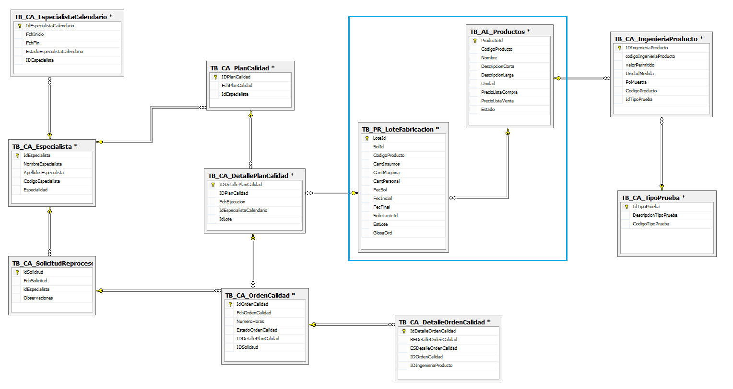
Modelo de Datos

Slide 13
Software

Slide 14
Script de la BD Integrada
CREATE TABLE TB_CA_IngenieriaProducto(
IDIngenieriaProducto INT NOT NULL IDENTITY,
codigoIngenieriaProducto VARCHAR(45) NULL ,
valorPermitido FLOAT NULL ,
UnidadMedida VARCHAR(45) NULL ,
PoMuestra DECIMAL NULL ,
Codigo_Producto INT NULL ,
IdTipoPrueba INT NULL ,
CONSTRAINT [PK_TB_IngenieriaProducto] PRIMARY KEY CLUSTERED
(
[IDIngenieriaProducto] ASC
)WITH (PAD_INDEX = OFF, STATISTICS_NORECOMPUTE = OFF, IGNORE_DUP_KEY = OFF, ALLOW_ROW_LOCKS = ON, ALLOW_PAGE_LOCKS = ON) ON [PRIMARY]
) ON [PRIMARY]
CREATE TABLE TB_CA_Lote (
idLote INT NOT NULL IDENTITY,
codigoLote VARCHAR(45) NULL ,
FchFabLote DATE NULL ,
CantLote SMALLINT NULL ,
FchVctoLote DATE NULL ,
Codigo_Producto INT NULL ,
CONSTRAINT [PK_TB_Lote] PRIMARY KEY CLUSTERED
(
[idLote] ASC
)WITH (PAD_INDEX = OFF, STATISTICS_NORECOMPUTE = OFF, IGNORE_DUP_KEY = OFF, ALLOW_ROW_LOCKS = ON, ALLOW_PAGE_LOCKS = ON) ON [PRIMARY]
) ON [PRIMARY]
use [INTEGRADO]
CREATE TABLE TB_CA_TipoPrueba (
IdTipoPrueba INT NOT NULL IDENTITY,
DescripcionTipoPrueba VARCHAR(45) NOT NULL,
CodigoTipoPrueba VARCHAR(45) NOT NULL ,
CONSTRAINT [PK_TB_TipoPrueba] PRIMARY KEY CLUSTERED
(
[CodigoTipoPrueba] ASC
)WITH (PAD_INDEX = OFF, STATISTICS_NORECOMPUTE = OFF, IGNORE_DUP_KEY = OFF, ALLOW_ROW_LOCKS = ON, ALLOW_PAGE_LOCKS = ON) ON [PRIMARY]
) ON [PRIMARY]
GO
CREATE TABLE [dbo].[TB_AL_Productos](
[ProductoId] [int] IDENTITY(1,1) NOT NULL,
[CodigoProducto] [varchar](4) NULL,
[Nombre] [nvarchar](max) NOT NULL,
[DescripcionCorta] [nvarchar](max) NOT NULL,
[DescripcionLarga] [nvarchar](max) NOT NULL,
[Unidad] [varchar](10) NULL,
[PrecioListaCompra] [float] NOT NULL,
[PrecioListaVenta] [float] NOT NULL,
[Estado] [int] NOT NULL,
CONSTRAINT [PK_Productos] PRIMARY KEY CLUSTERED
(
[ProductoId] ASC
)WITH (PAD_INDEX = OFF, STATISTICS_NORECOMPUTE = OFF, IGNORE_DUP_KEY = OFF, ALLOW_ROW_LOCKS = ON, ALLOW_PAGE_LOCKS = ON) ON [PRIMARY]
) ON [PRIMARY]

Slide 15
Script de la BD Integrada
CREATE TABLE TB_CA_PlanCalidad (
IDPlanCalidad INT NOT NULL IDENTITY,
FchPlanCalidad DATE NULL ,
IdEspecialista INT NULL,
CONSTRAINT [PK_TB_PlanCalidad] PRIMARY KEY CLUSTERED
(
[IDPlanCalidad] ASC
)WITH (PAD_INDEX = OFF, STATISTICS_NORECOMPUTE = OFF, IGNORE_DUP_KEY = OFF, ALLOW_ROW_LOCKS = ON, ALLOW_PAGE_LOCKS = ON) ON [PRIMARY]
) ON [PRIMARY]
CREATE TABLE TB_CA_Especialista (
IdEspecialista INT NOT NULL IDENTITY ,
NombreEspecialista VARCHAR(45) NULL ,
ApellidosEspecialista VARCHAR(45) NULL ,
CodigoEspecialista VARCHAR(45) NULL,
Especialidad VARCHAR(45) NULL,
CONSTRAINT [PK_TB_Especialista] PRIMARY KEY CLUSTERED
(
[IdEspecialista] ASC
)WITH (PAD_INDEX = OFF, STATISTICS_NORECOMPUTE = OFF, IGNORE_DUP_KEY = OFF, ALLOW_ROW_LOCKS = ON, ALLOW_PAGE_LOCKS = ON) ON [PRIMARY]
) ON [PRIMARY]
CREATE TABLE TB_CA_EspecialistaCalendario (
IdEspecialistaCalendario INT NOT NULL IDENTITY,
FchInicio DATE NULL ,
FchFin DATE NULL ,
EstadoEspecialistaCalendario VARCHAR(45) NULL ,
IDEspecialista INT NULL ,
CONSTRAINT [PK_TB_EspecialistaCalendario] PRIMARY KEY CLUSTERED
(
[IdEspecialistaCalendario] ASC
)WITH (PAD_INDEX = OFF, STATISTICS_NORECOMPUTE = OFF, IGNORE_DUP_KEY = OFF, ALLOW_ROW_LOCKS = ON, ALLOW_PAGE_LOCKS = ON) ON [PRIMARY]
) ON [PRIMARY]
CREATE TABLE TB_CA_DetallePlanCalidad (
IDDetallePlanCalidad INT NOT NULL IDENTITY,
IDPlanCalidad INT NULL,
FchEjecucion DATETIME NULL ,
IdEspecialistaCalendario INT NULL ,
IdLote INT NULL ,
CONSTRAINT [PK_TB_DetallePlanCalidad] PRIMARY KEY CLUSTERED
(
[IDDetallePlanCalidad] ASC
)WITH (PAD_INDEX = OFF, STATISTICS_NORECOMPUTE = OFF, IGNORE_DUP_KEY = OFF, ALLOW_ROW_LOCKS = ON, ALLOW_PAGE_LOCKS = ON) ON [PRIMARY]
) ON [PRIMARY]

Slide 16
Script de la BD Integrada
CREATE TABLE TB_CA_OrdenCalidad (
IdOrdenCalidad INT NOT NULL IDENTITY,
FchOrdenCalidad DATE NULL ,
NumeroHoras INT NULL ,
EstadoOrdenCalidad VARCHAR(45) NULL ,
IDDetallePlanCalidad INT NULL ,
IDSolicitud INT NULL ,
CONSTRAINT [PK_TB_OrdenCalidad] PRIMARY KEY CLUSTERED
(
[IdOrdenCalidad] ASC
)WITH (PAD_INDEX = OFF, STATISTICS_NORECOMPUTE = OFF, IGNORE_DUP_KEY = OFF, ALLOW_ROW_LOCKS = ON, ALLOW_PAGE_LOCKS = ON) ON [PRIMARY]
) ON [PRIMARY]
CREATE TABLE TB_CA_DetalleOrdenCalidad (
IdDetalleOrdenCalidad INT NOT NULL IDENTITY,
REDetalleOrdenCalidad VARCHAR(45) NULL ,
ESDetalleOrdenCalidad VARCHAR(45) NULL ,
IDOrdenCalidad INT NULL ,
IDIngenieriaProducto INT NULL ,
CONSTRAINT [PK_TB_DetalleOrdenCalidad] PRIMARY KEY CLUSTERED
(
[IdDetalleOrdenCalidad] ASC
)WITH (PAD_INDEX = OFF, STATISTICS_NORECOMPUTE = OFF, IGNORE_DUP_KEY = OFF, ALLOW_ROW_LOCKS = ON, ALLOW_PAGE_LOCKS = ON) ON [PRIMARY]
) ON [PRIMARY]
CREATE TABLE [dbo].[TB_CA_SolicitudReproceso](
[idSolicitud] INT NOT NULL IDENTITY,
[FchSolicitud] DATE NULL,
[idEspecialista] INT NULL,
[Observaciones] [varchar](200) NULL
) ON [PRIMARY]

Slide 17
CUS Programado

Slide 18
CUS Programado

Slide 19
CUS Programado

